Slide 1

Team 21 SmartInsideAI
Deep Crack Detection
Notes:
안녕하세요. 기업 스마트인사이드, 주제 딥크렉 딕텍션을 맡은 21조 발표자 진승범 입니다.

Slide 2

목차
1
Introduction
2
Data and Modeling
3
Result & Web service
4
Discussion
Notes:
목차는 첫째는 개요, 둘째는 모델링, 셋째는 결과 및 시연 마지막 고찰 입니다.

Slide 3
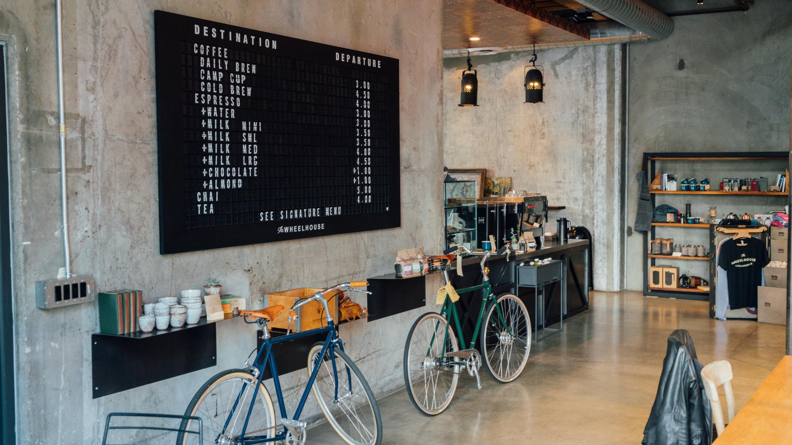
Part 1,
Introduction
Notes:
먼저 개요 입니다.
개요에는 기획의도, 프로젝트 일정, 팀원 역할에 대한 간단한 소개가 있겠습니다.

Slide 4
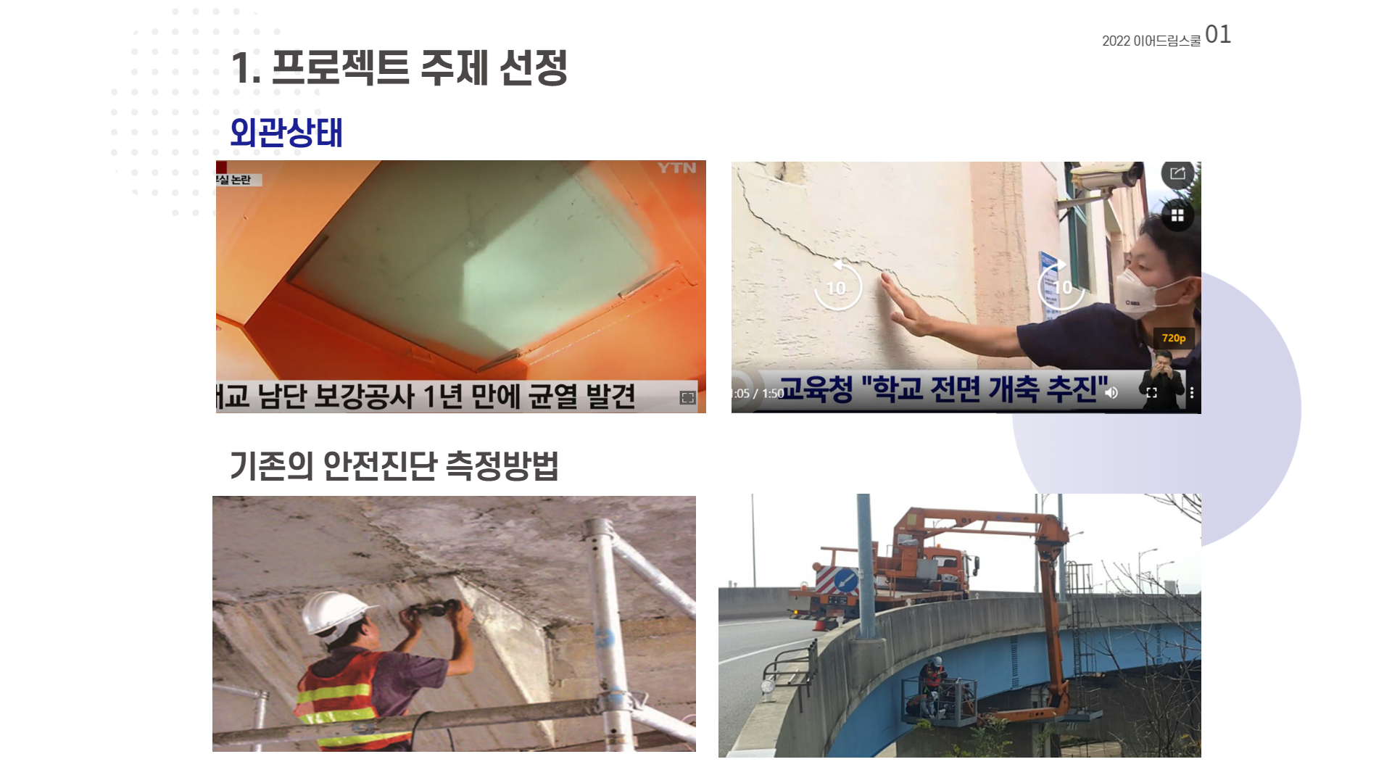
Part 1,
Introduction : 기획의도
외관 상태
기존의 안전진단 측정방법
Notes:
기획의도 입니다.
콘크리트 구조물을 안전 진단 할때 가장 먼저 보는 것이 외관 상태입니다.
그 중에서도 외벽상의 균열은 가장 확실한 상태판단 요소이기 때문에 안전 진단 시 가장 먼저 살피는 이상 징후 중 하나가 균열입니다.
콘크리트 구조물에서 수행되는 안전진단 방법은 일반적으로 검사원이 현장에서 직접 측량도구를 사용하여 시각적으로 검사하는 방법입니다.
이 방법은 검사원의 주관성에 크게 의존할 뿐만 아니라 구조물에 따라서 검사원의 안전을 위협하기도 하며 인력이 직접 관측하기 힘든 장소가 존재합니다.
대형 콘크리트 구조물인 경우 안전 진단 인력이 모든 부분을 직접 살피기 불가능하며 장비 운용비용 또한 많이 든다.

Slide 5
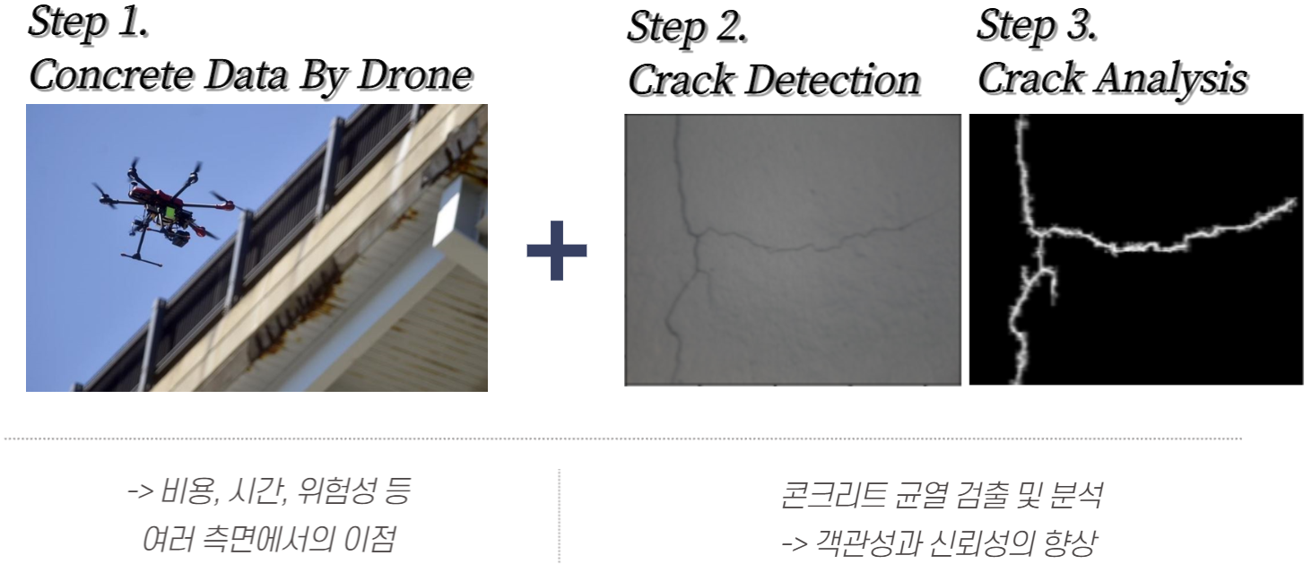
Part 1,
Introduction : 기획의도
Notes:
이러한 단점들을 보완하기 위해, 드론을 이용해 촬영한 콘크리트 사진에서 균열을 자동으로 탐지해 안전진단에 들어가는 비용, 시간, 위험을 크게 감소시키며, 균열 특성을 객관적으로 분석하여 객관성과 신뢰성을 높이고자 합니다.콘크리트 사진에서 군열을 검출하고 segmentation을 활용하여 균열의 길이, 폭과 같은 특성을 masking 기법을 사용해 도출할 계획이며 이것을 통해 현재 건물의 상태를 예측할 수 있습니다. 건축물에 따라 다르겠지만 아파트의 경우 0.2mm 이상은 표면처리 기법등을 통해 보수해야합니다.
활용모델에 대해선 뒤에서 다루도록 하겠습니다.

Slide 6
Part 1,
Introduction : 프로젝트 일정
기 획
모델링
데이터 전처리
코드구현
결과확인
배 포
Notes:
프로젝트 일정은 다음과 같이 진행했습니다.
(Enter)
그중에서 모델링, 데이터 전처리, 코드 구현, 결과확인 과정은 실험 결과에 따라
데이터 전처리와 모델링 수정을 반복적으로 진행했습니다.

Slide 7

Part 1,
Introduction : 역할 분담
강다호
이종락
진승범
최세창
허정욱
모델링
학술 조사
모델 코드 구현
데이터 서치
dataset 관리
팀장(전)
모델링
모델 코드 구현
py 파일 구축
PPT 제작 및 기획 중간 발표
팀장(현)
모델링
py 파일 구축
AWS 관리
FastAPI 배포
PPT 제작 및 최종 발표
모델링
학술 조사
모델 코드 구현
데이터 전처리
데이터 서치
dataset 관리
모델링
모델 코드 구현
데이터 전처리 코드 구현
데이터 전처리
dataset 관리

Slide 8













Part 1,
Introduction : 개발 환경
Language & Librarys
Tools
Communication

Slide 9
Part 2,
Introduction : 개발 목표
Accuracy
Precision
0.9930
0.3384
0.9980
0.8000
Recall
F1 Score
0.7015
0.4564
0.9000
0.8000
Notes:
개요 마지막으로 저희 프로젝트의 개발 목표 입니다.
개발 목표는 기업의 주제 설명회에서 발표한 내용입니다.
Accuracy 는 0.9980, Precision 은 0.8000, Recall은 0.9000마지막으로 F1 Score은 0.8000 이 저희의 개발 목표입니다.

Slide 10

Part 2,
Data and Modeling
Notes:
파트 2는 모델링입니다.

Slide 11


Part 2,
Data
Crack Segmentation Dataset
Concrete Crack Segmentation Dataset
Train Data
Test Data
Notes:
저희 기획 단계에서는 캐글 데이터와 AI 허브와 케글 데이터 셋을 활용하기로 했었습니다.
하지만 저희가 감당할 수 없는 AI 허브의 데이터의 용량 크기와 세그맨테이션 라벨링이 되어 있지 않았기 때문에
원활한 학습을 위해서 케글 데이터 셋만 활용하기로 했습니다.

Slide 12

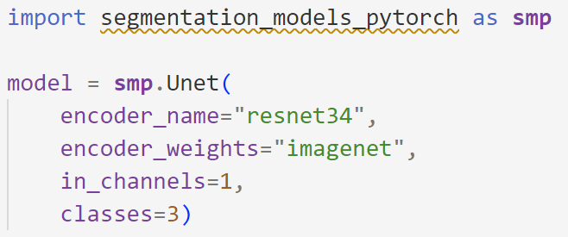
Part 2,
Modeling:Reference Github
Notes:
https://github.com/danid77/segmentation_models.pytorch
저희는 프로젝트를 위해서 여러 github를 찾아보고 멘토님과 상의한 결과 segmentation_models라는 깃허브의 모델들을 사용하기로 결정했습니다.
작동 방식은 아키텍쳐 모델과 인코더모델, Weight, 커널 사이즈 마지막 classes를 설정하는 것입니다.
저희는 Weight는 이미지넷, 커널사이즈 , classes는 1로 고정하고 아키텍쳐와 인코더를 변경하면서 실험을 진행했습니다.

Slide 13
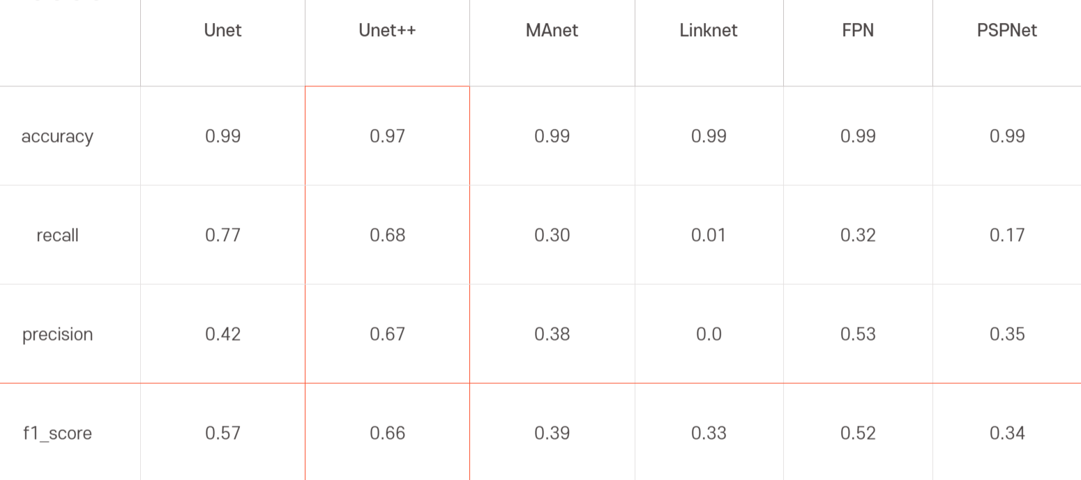
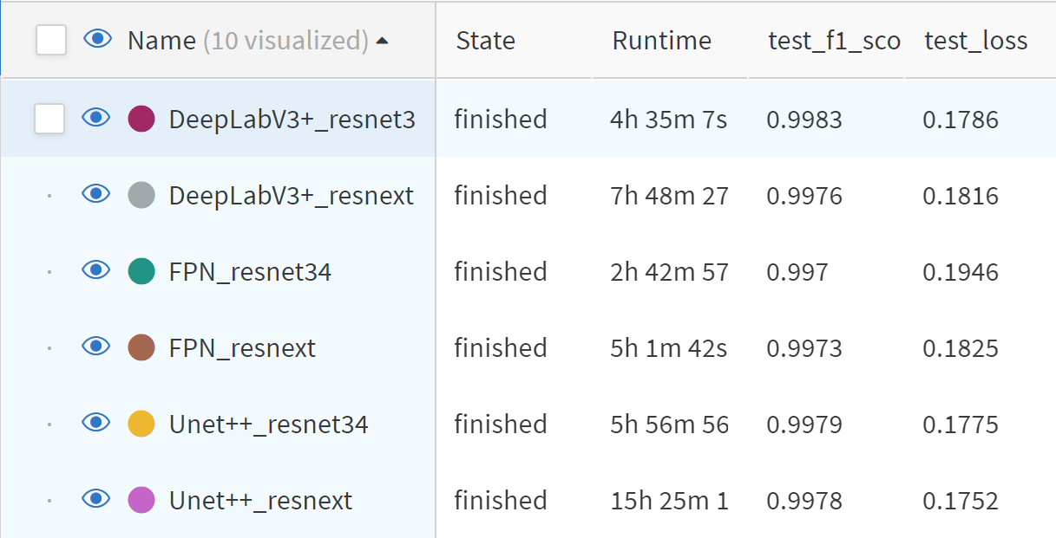
Part 2,
Modeling : 중간발표 결과
Notes:
그 안에서 unet, MAnet등 총 6개의 모델로 성능을 비교했습니다.
시간 관계상 1만여개의 데이터 중 약 300개의 데이터를 추출해 비교한 결과입니다.
그 이유는 타겟이 masking data이다 보니 모든 모델에서 accuracy가 높게나왔습니다.
성능 비교는 accuracy, recall, precision, f1_score 중 recall과 precision을 복합한 f1_score를 기준 삼았습니다.
f1_score 기준 Unet plusplus의 성능이 가장 우수하게 나타났습니다.
그래서 이번에는 케글 데이터의 약 만장의 데어터를 활용해 모델의 성능을 비교한 결과입니다.
Deeplab 모델의 결과들도 좋았지만 평균적으로 Unet++모델이 더 좋다고 판단했고 test loss 또한 Unet++모델이 더 좋은 성능을 나타냈습니다.

Slide 14
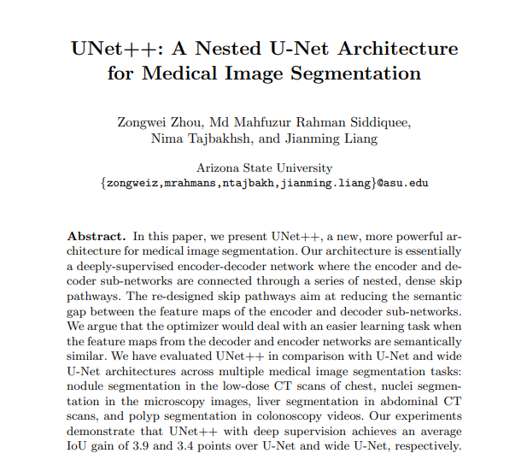
Part 2,
Modeling :paper
Notes:
크렉에 관련된 논문들에서 Unet을 다루는 내용이 많았습니다. (자세한 내용은 추후 적을 예정)
때문에 저희 조는 아키텍쳐를 Unet++모델로 사용하기로 결정했습니다.

Slide 15
Part 2,
Modeling : Encoder
DPN
Densenet
Resnet34
Notes:
다음은 저희가 선택한 인코더 입니다. 다양한 인코더 모델이 있었지만 저희가 선택한 모델은 Resent Densnet DPN입니다.
이러한 인코더를 선택한 이유는 Resent 모델이 CV 모델 중 보편적인 모델로 알고 있고,
Unet의 동작원리와 Resent의 (레이어가 거치기 전 값과 거친 값을 합치는) Skip Connection이 유사하다고 판단해 인코더를 선정했습니다.

Slide 16
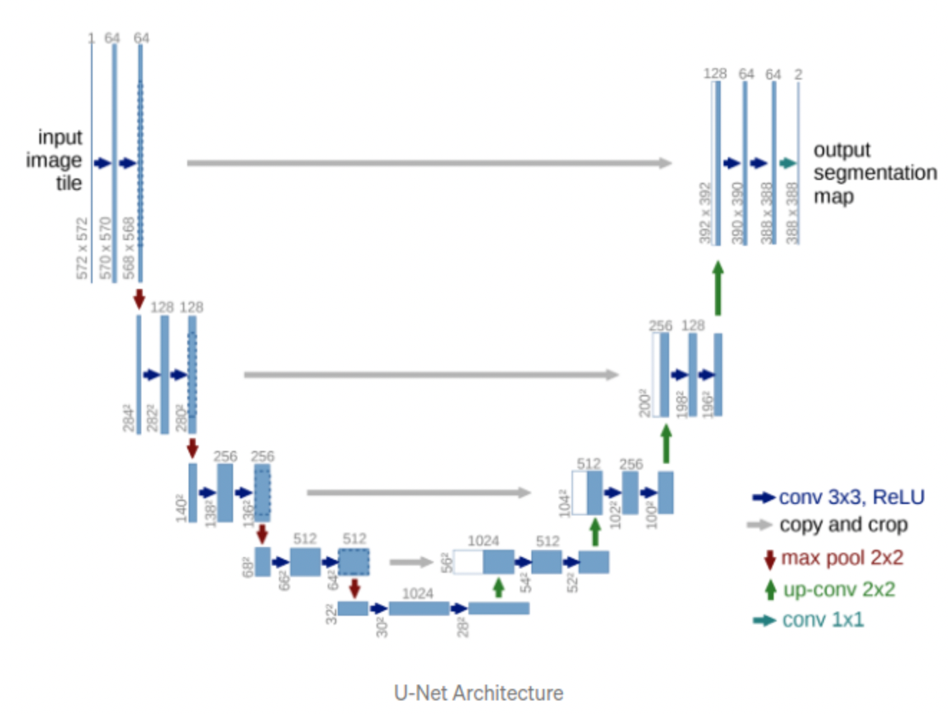
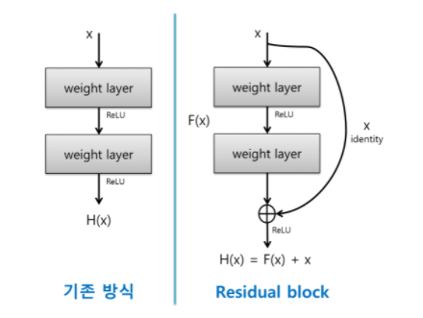
Part 2,
Modeling : Encoder Resnet34
Notes:
이러한 인코더를 선택한 이유는 먼저 Resent 모델이 CV 모델 중 보편적인 모델로 알고 있고,
Unet의 동작원리와 Resent의 (레이어가 거치기 전 값과 거친 값을 합치는) Skip Connection이 유사하다고 판단해 인코더를 선정했습니다.

Slide 17
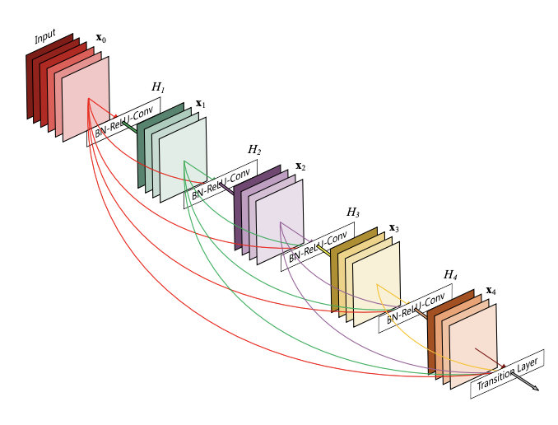
Part 2,
Modeling : Encoder Densenet
Notes:
Densnet 은 ResNet보다 적은 파라미터 수로 더 높은 성능을 가진 모델입니다. DenseNet은 모든 레이어의 피쳐맵을 연결하고 이전 레이어의 피쳐맵을 그 이후의 모든 레이어의 피쳐맵에 연결합니다.
이로인한 장점은 strong gradient flow와 information flow(정보 흐름)를 갖고 있어 기울기 소실 문제를 완화하고 feature reuse 효과가 있습니다. 그리고 파라미터수와 연산량이 적다는 장점이 있습니다.
이러한 이유들로 선정하였습니다.
( 이 방식은 feature reuse 효과가 있습니다. 이전 레이어의 출력값이 소실되지 않고 계속해서 활용되기 때문입니다. )

Slide 18
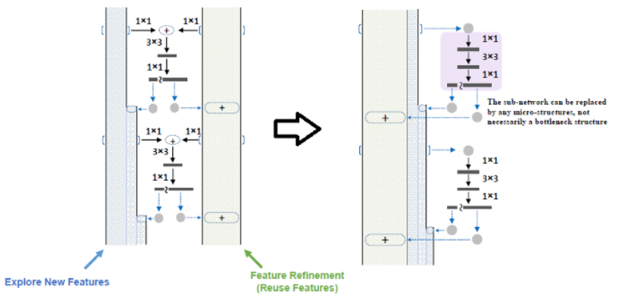
Part 2,
Modeling : Encoder DPN
Notes:
DPN은 DenseNet과 ResNet의 장점을 활용한 모델입니다. DPN은 Dual Path Network로 한 path는 ResNet, 또 다른 한 path는 DensNet으로 구성되어 있습니다. 이런 Dual Path 구조를 활용해 feature reuse, exploring new feature 효과를 활용하여 성능을 끌어올렸다고 생각해볼 수 있습니다. 그리고 앞에 두 모델이 DenseNet과 ResNet이기 때문에 비교하기에 좋을 것 같다고 판단하여 선정하였습니다.
(exploring new feature : DenseNet은 densely connected path를 활용해서 이전 레이어의 피쳐맵을 그 다음 모든 레이어의 피쳐맵에 연결합니다. 각 레이어는 이전 레이어의 피쳐맵을 활용해서 특징을 추출합니다. 따라서 새로운 특징을 찾을 수 있습니다. 이 효과를 exploring new feature 라고 합니다. 위 그림을 보면 레이어의 피쳐맵들이 연결되면서 densely connected path가 점점 두꺼워집니다. 논문에서는 이것을 파라미터가 공유되지 않는다고 합니다. 파라미터를 공유하지 않으므로 항상 새로운 값을 활용해 특징을 추출한다고 생각할 수 있습니다. 따라서 exploring new feature 효과가 발생합니다.
https://deep-learning-study.tistory.com/538)

Slide 19
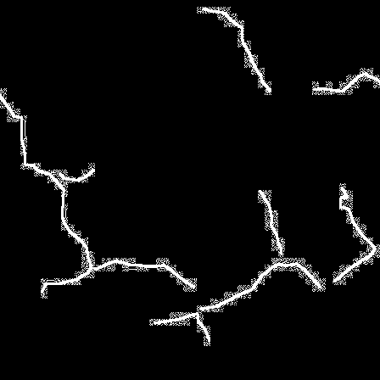

Part 2,
Modeling : data processing
Notes:
다음은 데이터 전처리 입니다. 저희는 데이터 전처리를 하기전에 기준을 정해서 진행하였습니다.
첫번째는 확대하면 노이즈가 있어서 제거

Slide 20
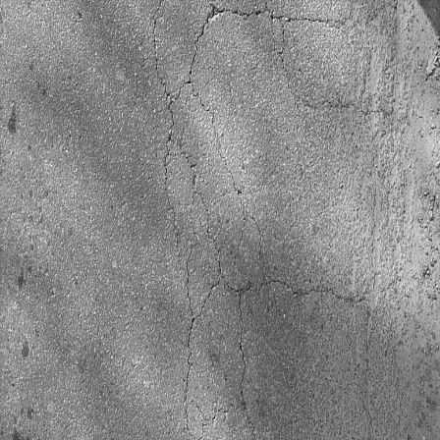
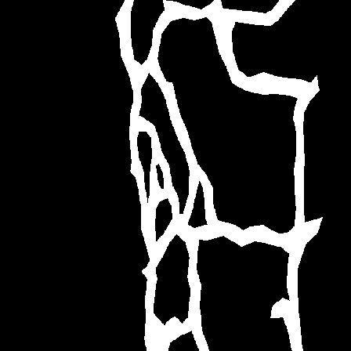
Part 2,
Modeling : data processing
Notes:
균열에 비해서 라벨의 크기가 클때

Slide 21
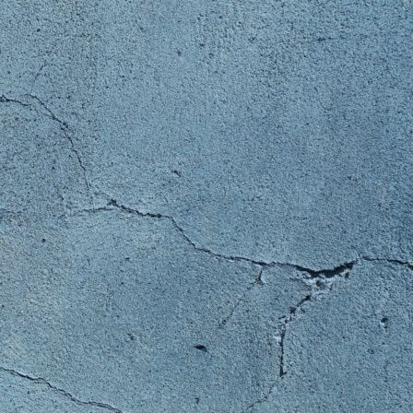
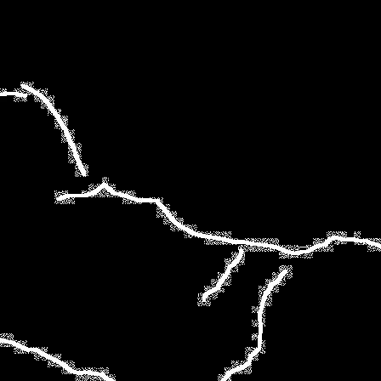
Part 2,
Modeling : data processing
Notes:
크랙의 라벨링이 제대로 처리되지 않을 때

Slide 22

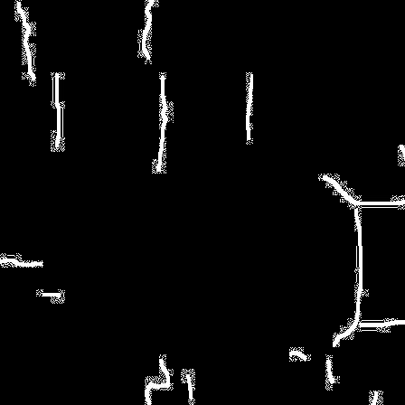
Part 2,
Modeling : data processing
Notes:
조형물을 크랙으로 라벨링되었을 때

Slide 23
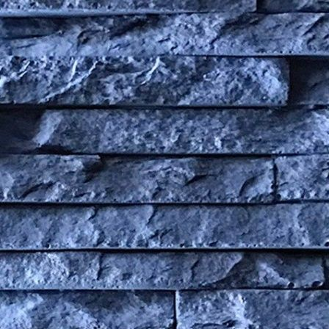

Part 2,
Modeling : data processing
Notes:
기존에 회사 측에서 생각한 데이터의 조건이 concrete를 데이터셋의 조건으로 생각하고있어서 noncrack 데이터 중에서 많이 벗어난 부분들을 제거(수정 필요)

Slide 24
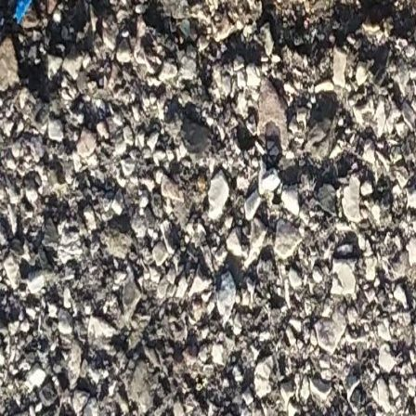
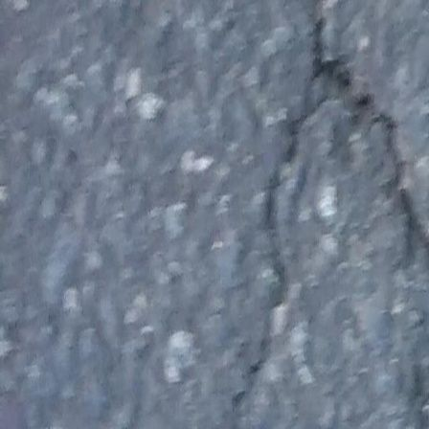
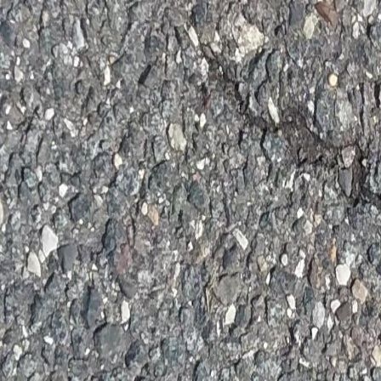
Part 2,
Modeling : data processing
Notes:
그리고
표면이 너무 고르지 못한 사진들,
명확하게 crack으로 보기 힘든 사진들,
crack이 아니라 파인듯한 사진들을 제거했습니다.

Slide 25
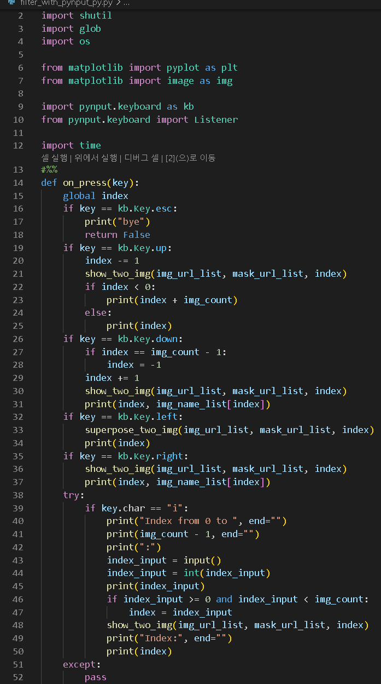
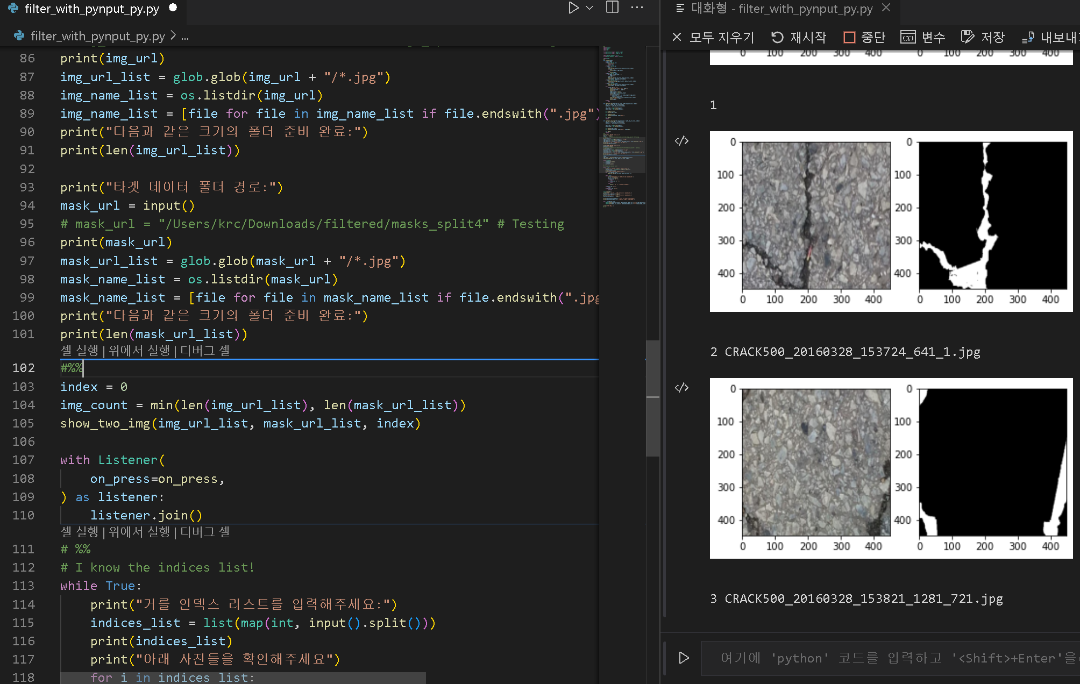
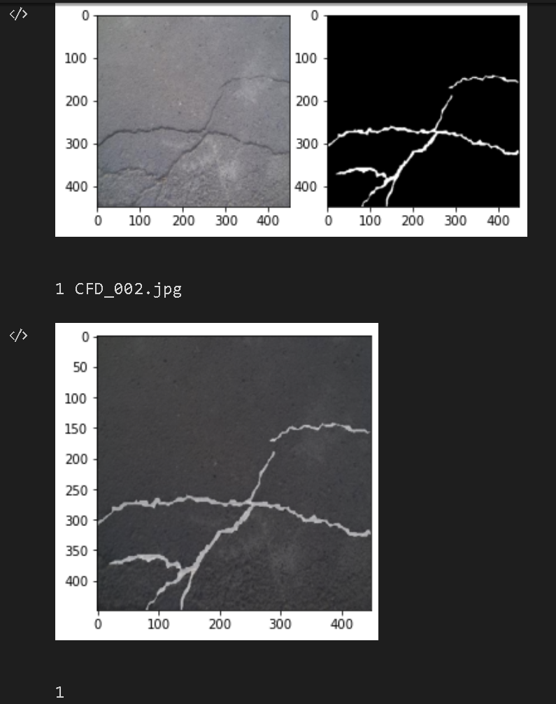
Part 2,
Modeling : data processing
Notes:
거기에 더 정밀하게 전처리를 진행하기 위해 크랙 이미지와 라벨링 이미지를 비교하고 겹쳐보는 코드를 구연하여 데이터 전처리에 적용했습니다.

Slide 26
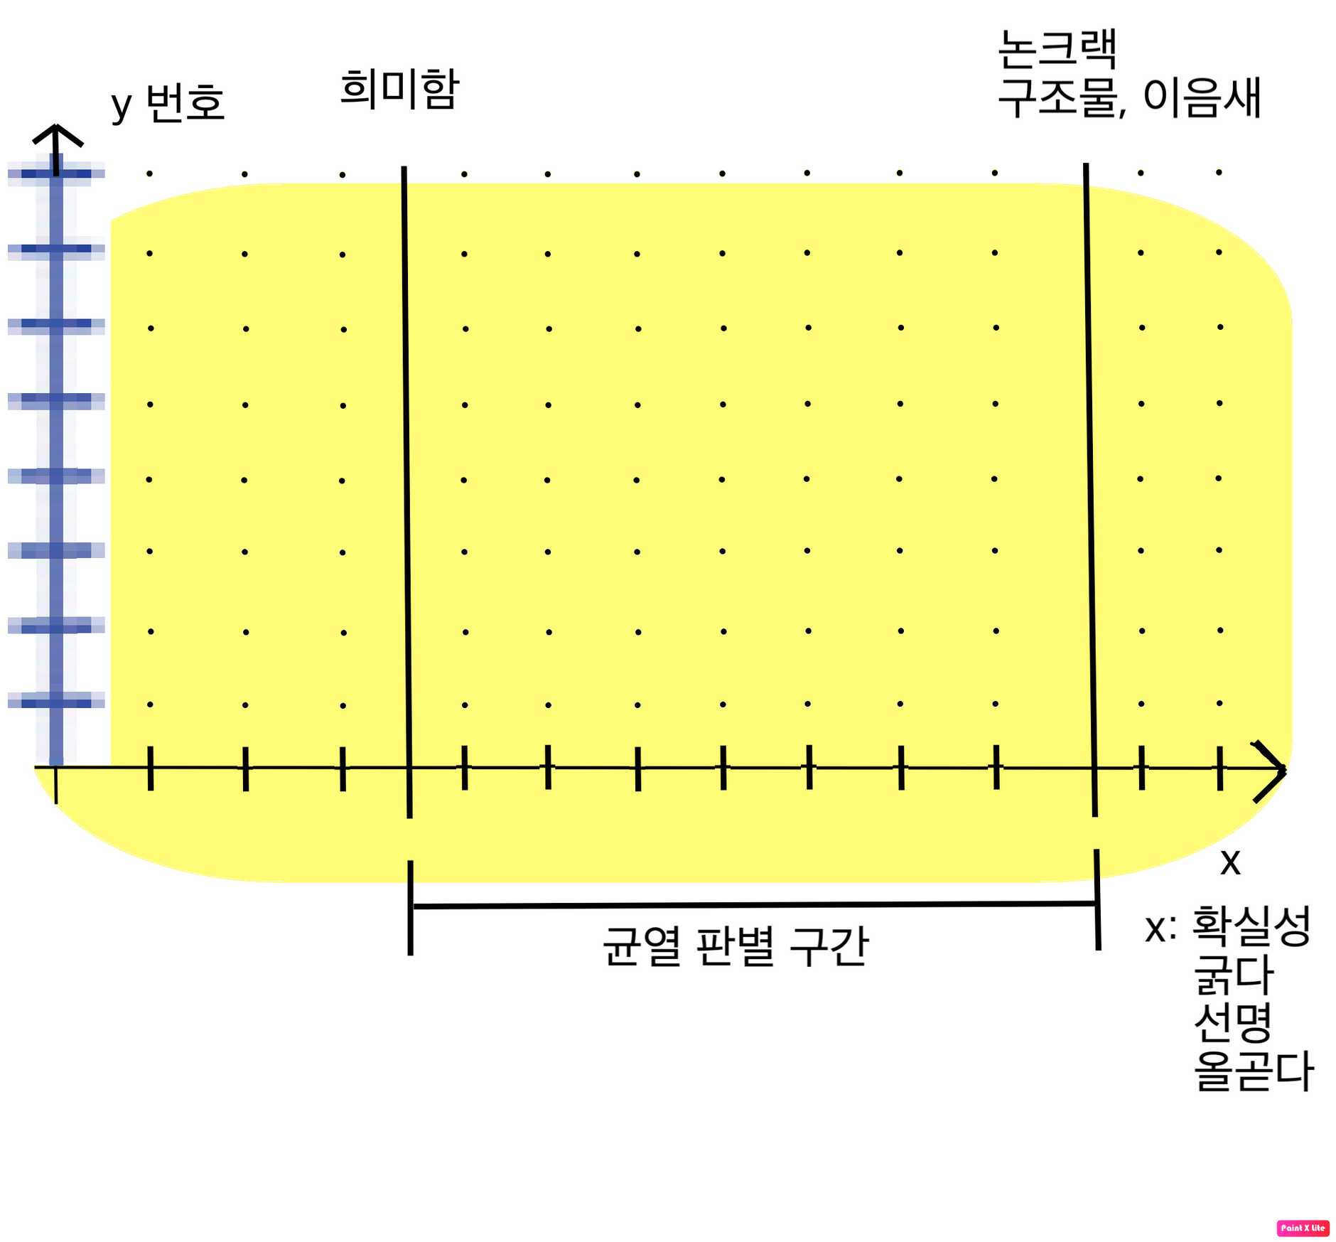
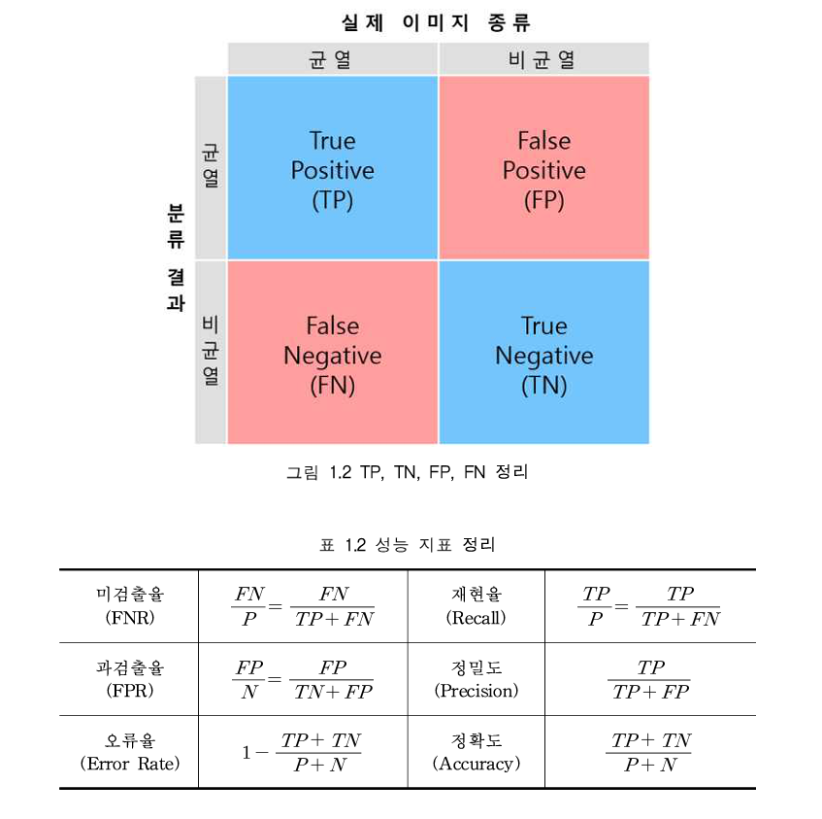
Part 2,
Modeling : data processing
Notes:
위의 코드를 활용해서 더 정밀하게 전처리를 진행했습니다.
Recall을 높이기 위해
- 데이터 하나에 대해(사진 내의 일관성)
- 균열 판별 구간 상위 50% 내에 놓친 구간이 있으면 거름 그 외엔
균열 판별 구간 내 10% 정도까지 놓쳐도 통과 그 이상 놓치면 거름
Precision을 높이기 위해
- 데이터 하나에 대해(사진 내의 일관성)
- 희미함 밑에 존재하는 불확실성 구간의 하위 50% 내에 마스킹이 존재하면 거름 그 외엔
불확실성 구간의 10% 정도까지 잡아내도 통과 그 이상 잡아낸 건 거름
이처럼 저희는 성능을 높이기 위해 데이터 전처리에 시간 투자를 많이 했습니다.

Slide 27

Part 3,
Result & Web service

Slide 28
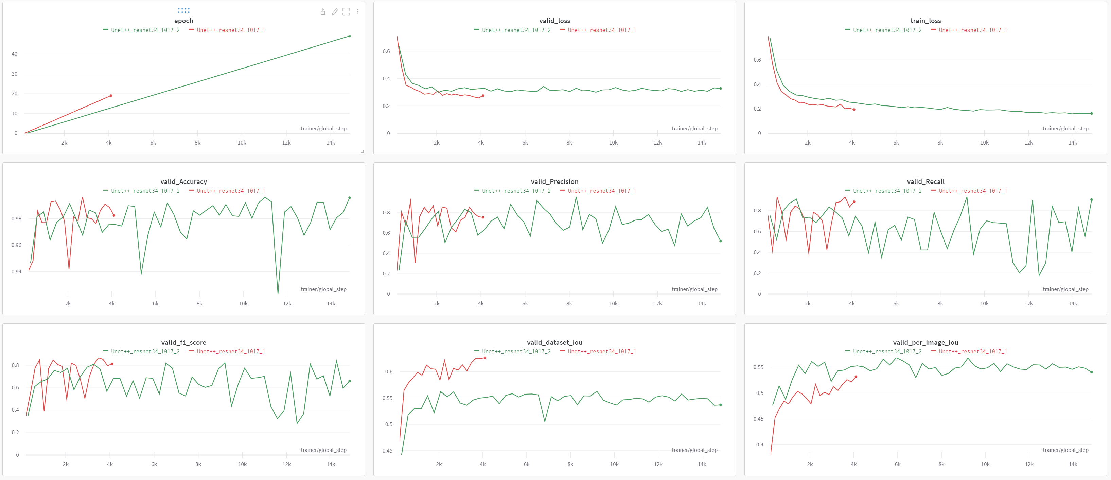
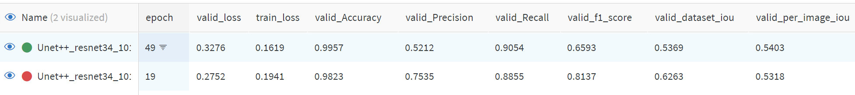
Part 3,
Result : 1st test
Accuracy | Precision | Recall | F1 score
0.9980 | 0.8000 | 0.9000 | 0.8000
Notes:
1차 실험은 케글 데이터 만장에서 위의 데이터 검열 기준으로 약 1100개의 이미지를 추출했습니다.
그리고 인코더를 파라미터 수와 학습시간을 고려하여 선택한 결과 resnet34가 적절하다고 판단하여
resnet34 기준으로 설정하고 트레인을 진행했습니다. 그 결과는 다음과 같습니다.
성능은 좋게 나왔지만 에포크 숫자가 적은 만큼 학습이 많이 안 된 상태라서 속단 할 수 없었습니다.
실제로 여기 자료는 없지만 인퍼런스 결과도 좋지 못했습니다.

Slide 29
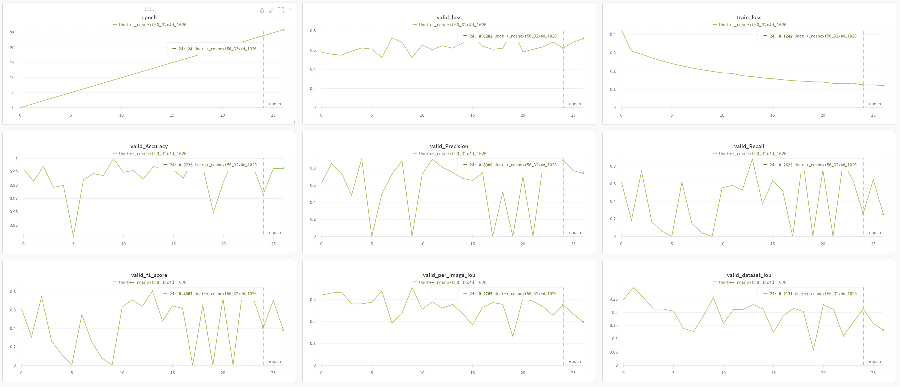
Part 3,
Result : 2nd test
Accuracy | Precision | Recall | F1 score
0.9980 | 0.8000 | 0.9000 | 0.8000
Notes:
다음은 2차 실험 결과 입니다.
2차 실험은 1차 실험을 보완하고자 에포크 수를 200으로 늘리고 early stopping 설정하여 Validation loss가 최저인 페이션스(patience) 20으로 설정했습니다.
그리고 데이터를 추가하고 마찬가지로 위의 기준으로 데이터 검수를 진행하여 3000개의 데이터 셋을 만들었습니다. 하지만 데이터 사진의 사이즈가 달라서 batch size를 1로 설정 하였습니다.
이번에는 인코더인 성능 차이를 확인하기 위해서 테스트차 resnet34가 아닌 다른 인코더 resnext50 모델로 학습을 진행했습니다.
결과는 다음과 같습니다.
안타깝게도 Validation loss가 떨어지지 않아 애포그 26에서 멈추었습니다.
그리고 Accuracy, f1스코어, precision, recall의 폭이 너무 크게 나타나는 결과를 보여줍니다.

Slide 30
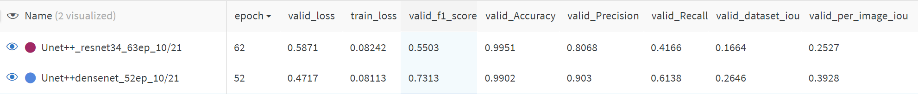
Part 3,
Result : 2nd test
Accuracy | Precision | Recall | F1 score
0.9980 | 0.8000 | 0.9000 | 0.8000
Notes:
그래서 에포크의 수를 늘리면 Validation loss이 떨어질 것이라 판단해서
이번에는 resnet34 와 resnext50을 early stopping 페이션스(patience) 50으로 설정하고 학습을 진행했습니다.
하지만 resnext50 10 에포크에서 Validation loss가 계속 상승하는 곡선을 그려서 멈추고 삭제 했습니다.
그래서 인코더 Densenet을 적용하여 학습을 진행했습니다.
수치 상으로도 좋은 결과를 보이지 않지만
전체적인 그래프를 보면 더 안 좋습니다.
train loss는 떨어지지만 Validation loss는 떨어지면서 값이 수렴하지 않고 0.4~0.6 사이를 왔다 갔다합니다. f1스코어, precision, recall의 폭이 너무 크게 결과가 출력 되었습니다.
수치상으로도
(기업 목표와 비교한 내용 필요함)
이런 결과가 나타나는 이유는
첫째로 배치사이즈 문제 입니다. 배치사이즈를 1로 했기 때문에 하나의 데이터 이미지의 대한 결과만 출력되기 때문에 폭이 너무 클 수 밖에 없고
Validation loss값도 언젠가는 0으로 수렴하겠지만 상당히 많은 에포크를 트레이닝 시켜야 합니다.
두번째는 Validation set의 문제 입니다. Validation set이 고정되어 있고 크랙의 유형이 어떤 한 유형만 다량이 존재한다면 다른 유형의 크랙은 예측하기 어렵습니다.
즉 Validation set에서 크랙 유형의 비율이 적절히 존재해야 합니다.

Slide 31
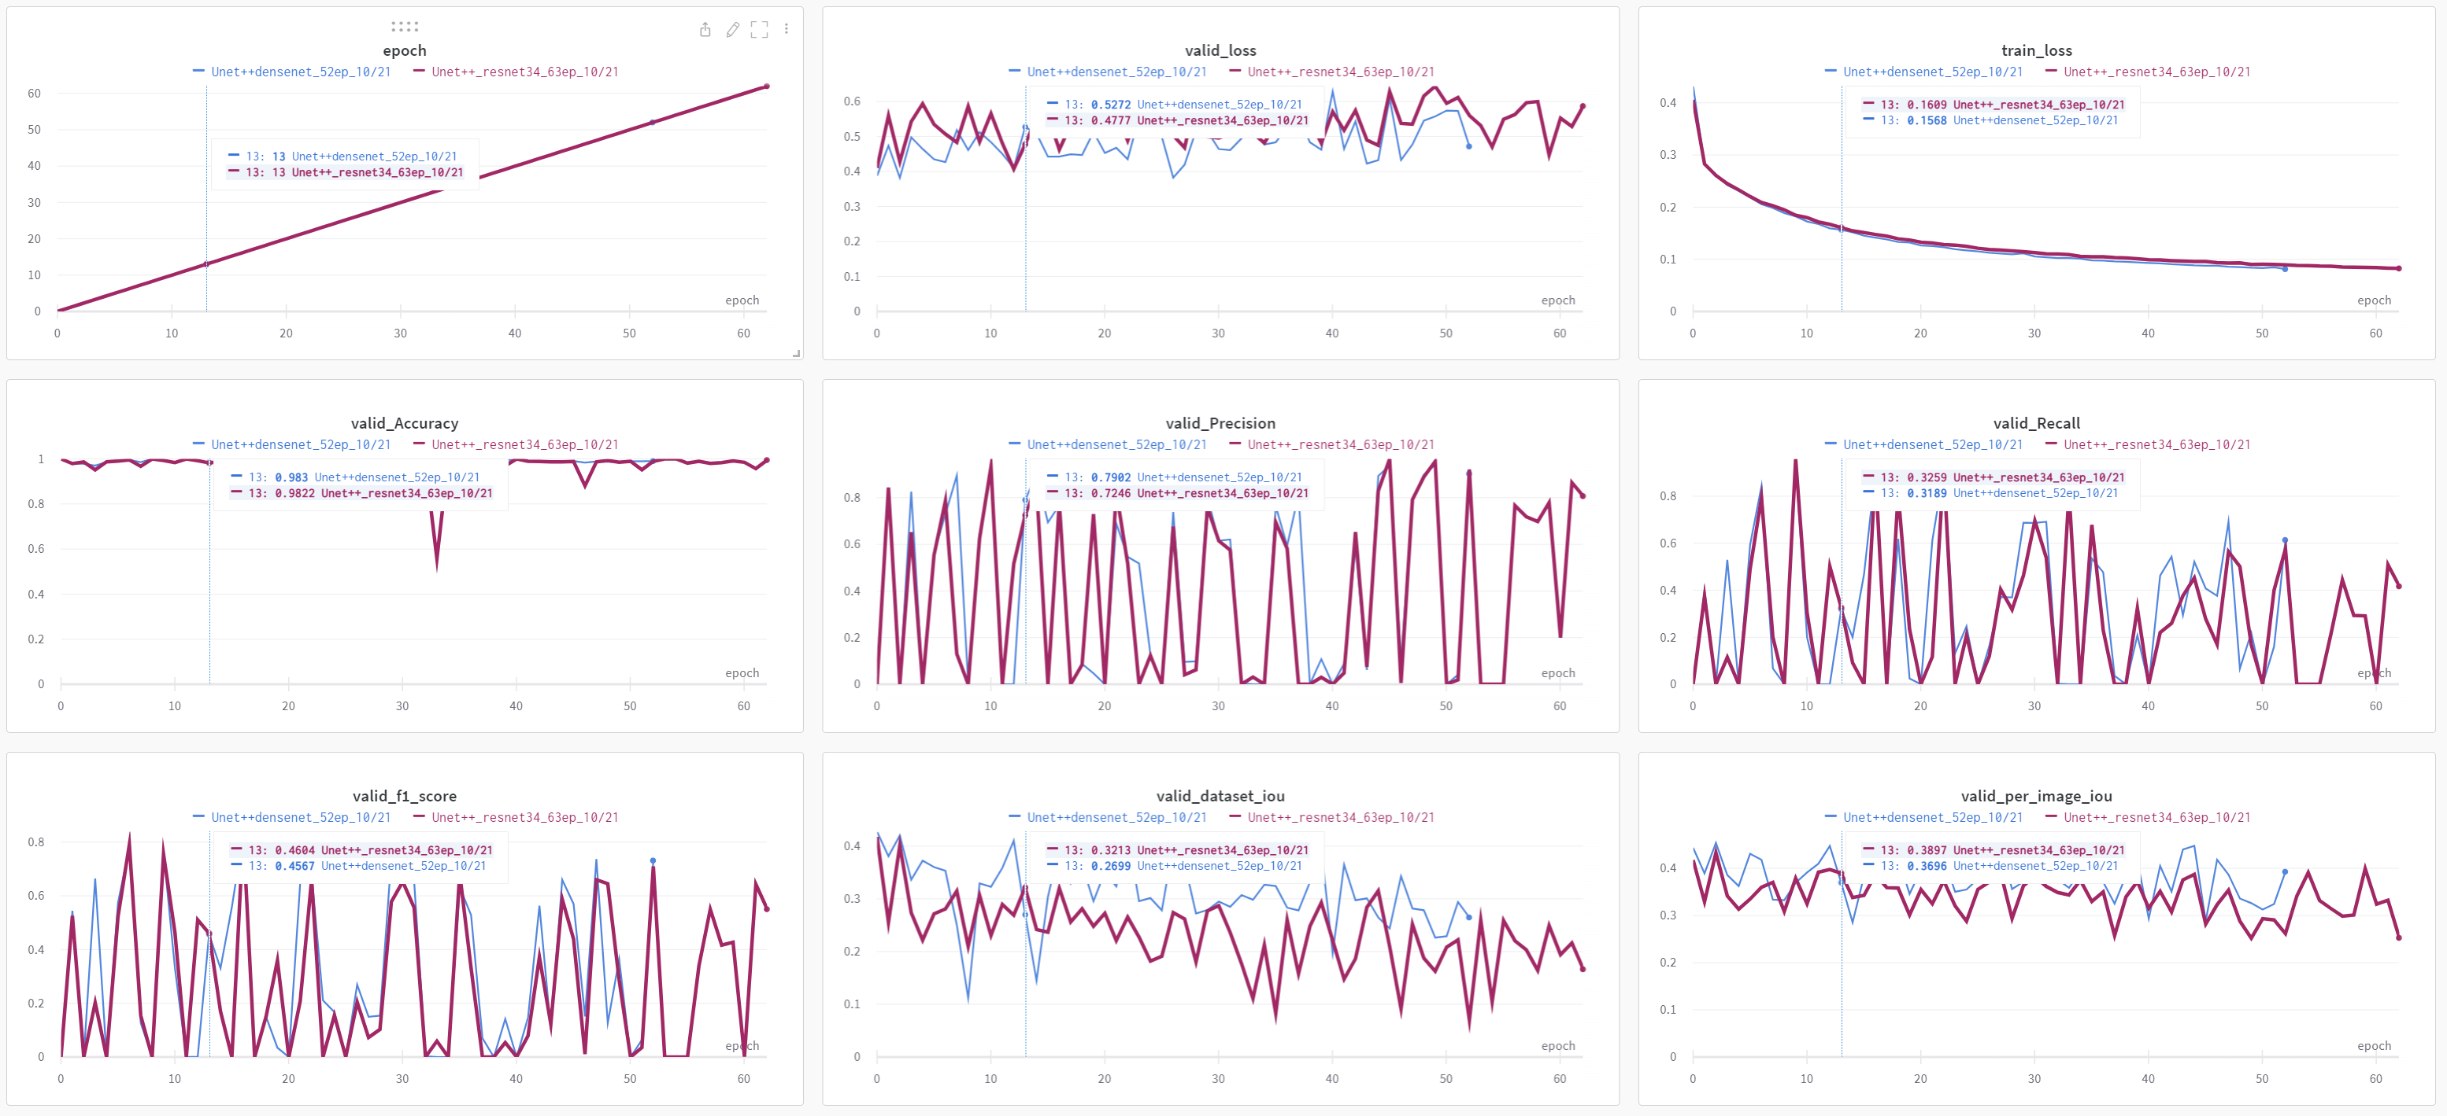
Part 3,
Result : 2nd test
Notes:
전체적인 그래프를 보면 더 안 좋습니다.
train loss는 떨어지지만 Validation loss는 떨어지면서 값이 수렴하지 않고 0.4~0.6 사이를 왔다 갔다합니다. f1스코어, precision, recall의 폭이 너무 크게 결과가 출력 되었습니다.

Slide 32
?
Notes:
이런 결과가 나타나는 이유를 강사님과 멘토링을 통해서 확인 했습니다.
첫째로 배치사이즈 문제 입니다. 배치사이즈를 1로 했기 때문에 하나의 데이터 이미지의 대한 결과만 출력되기 때문에 폭이 너무 클 수 밖에 없고
Validation loss값도 언젠가는 0으로 수렴하겠지만 상당히 많은 에포크를 트레이닝 시켜야 합니다.
두번째는 Validation set의 문제 입니다. Validation set이 고정되어 있고 크랙의 유형이 어떤 한 유형만 다량이 존재한다면 다른 유형의 크랙은 예측하기 어렵습니다.
즉 Validation set에서 크랙 유형의 비율이 적절히 존재해야 합니다.

Slide 33
Part 3,
Result : 2nd test
Batch Size
=
4
Validation set
=
K - fold
Notes:
그래서 배치사이즈 크기를 4로 변경하고 k - fold cross validation을 통해서 이 문제를 해결하고자 했습니다.
배치사이즈 크기를 4로 변경하여 트레이닝 결과 폭이 큰 문제와 validation loss가 안 떨어지는 문제를 해결 했습니다.
그리고 k - fold cross validation을 추가로 진행하여 성능을 비교해 볼려 했지만 시간관계상 진행할 .수 없었습니다.

Slide 34
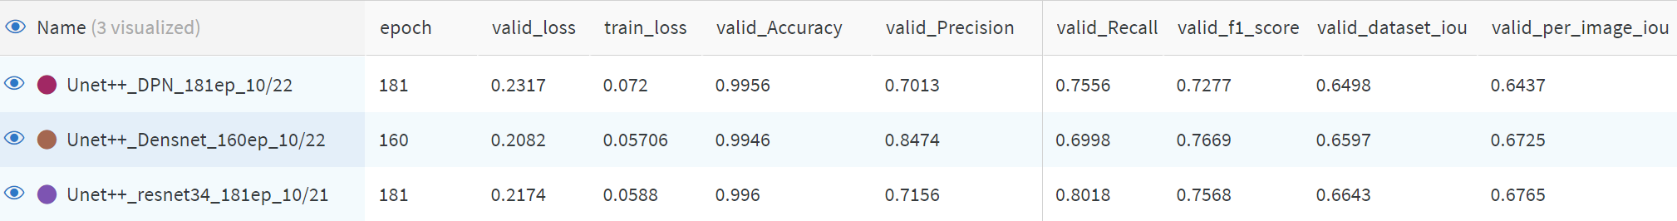
Part 3,
Result : 3rd test
Accuracy | Precision | Recall | F1 score
0.9980 | 0.8000 | 0.9000 | 0.8000
Notes:
다음은 3차 실험 입니다.
데이터에서 사이즈가 다른 데이터를 제거하고 데이터에 겹치는 이미지가 존재함을 확인하여 제거하는 전처리과정을 진행했습니다.
그리고 추가적으로 Noncrack 데이터를 더 추가하여 2500장의 이미지 데이터 셋을 만들었습니다.
그리고 앞서 말한 것 처럼 배치사이즈 크기를 4로 변경하여 트레이닝을 진행했습니다.
(클릭)
결과는 지금까지 실험 중 가장 잘 나오고 신뢰할 수 있는 결과라고 볼 수 있습니다.

Slide 35
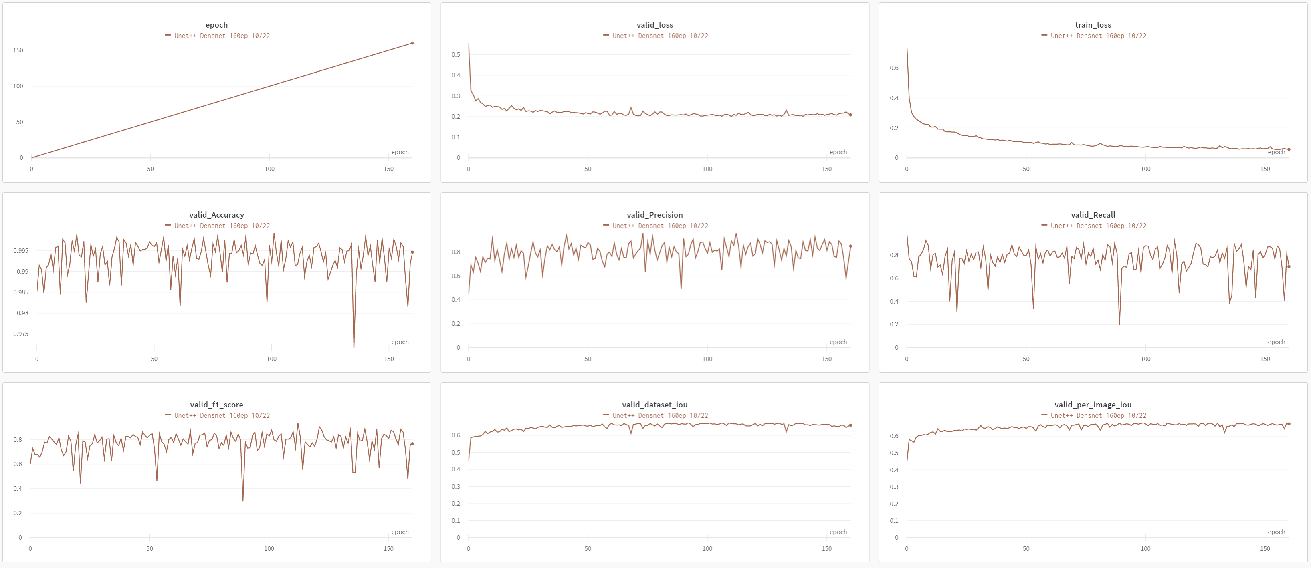
Part 3,
Result : 3rd test - Densenet

Slide 36
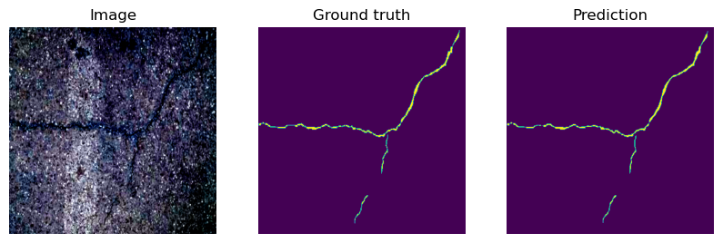
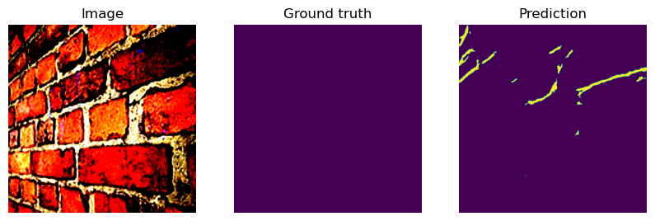
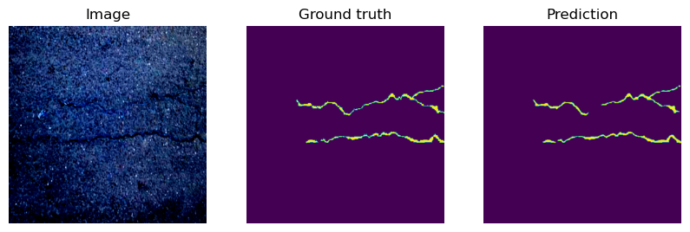
Part 3,
Result : 3rd test - Densenet
Development goal
Accuracy | Precision | Recall | F1 score
0.9980 | 0.8000 | 0.9000 | 0.8000
Best score
Accuracy | Precision | Recall | F1 score
0.9952 | 0.8249 | 0.8424 | 0.9952
Validatation
Epochs | Validatation Loss | Dataset iou | Pre-Image-iou
101 | 0.2077 | 0.6501 | 0.6486

Slide 37
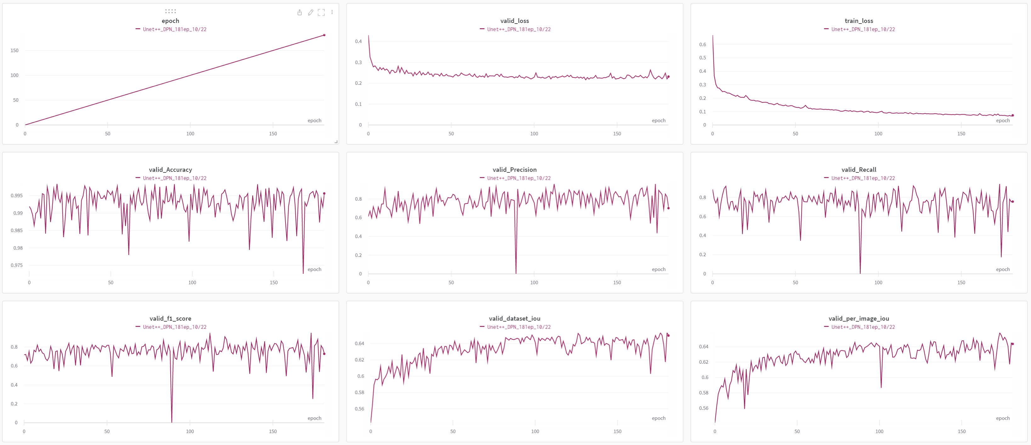
Part 3,
Result : 3rd test – DPN(Deep Parsing Network)

Slide 38
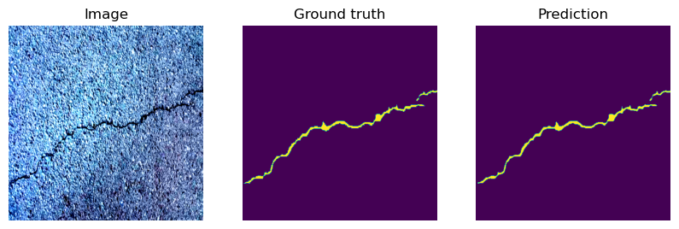
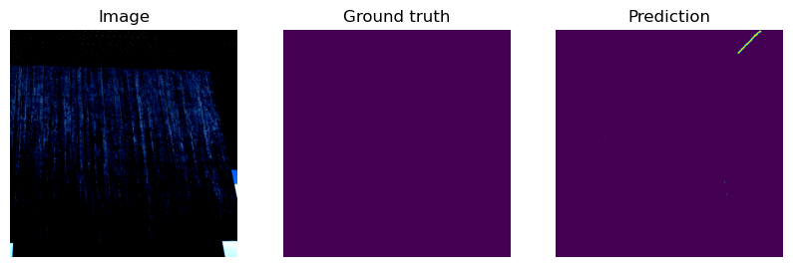
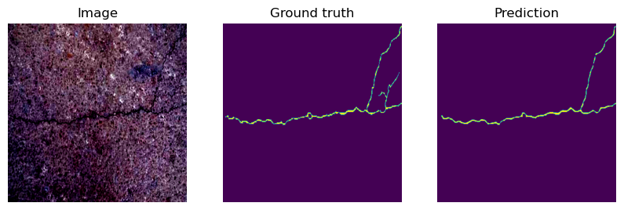
Part 3,
Result : 3rd test - DPN
Development goal
Accuracy | Precision | Recall | F1 score
0.9980 | 0.8000 | 0.9000 | 0.8000
Best score
Accuracy | Precision | Recall | F1 score
0.9953 | 0.8470 | 0.9176 | 0.8814
Validatation
Epochs | Validatation Loss | Dataset iou | Pre-Image-iou
177 | 0.2208 | 0.6501 | 0.6486

Slide 39
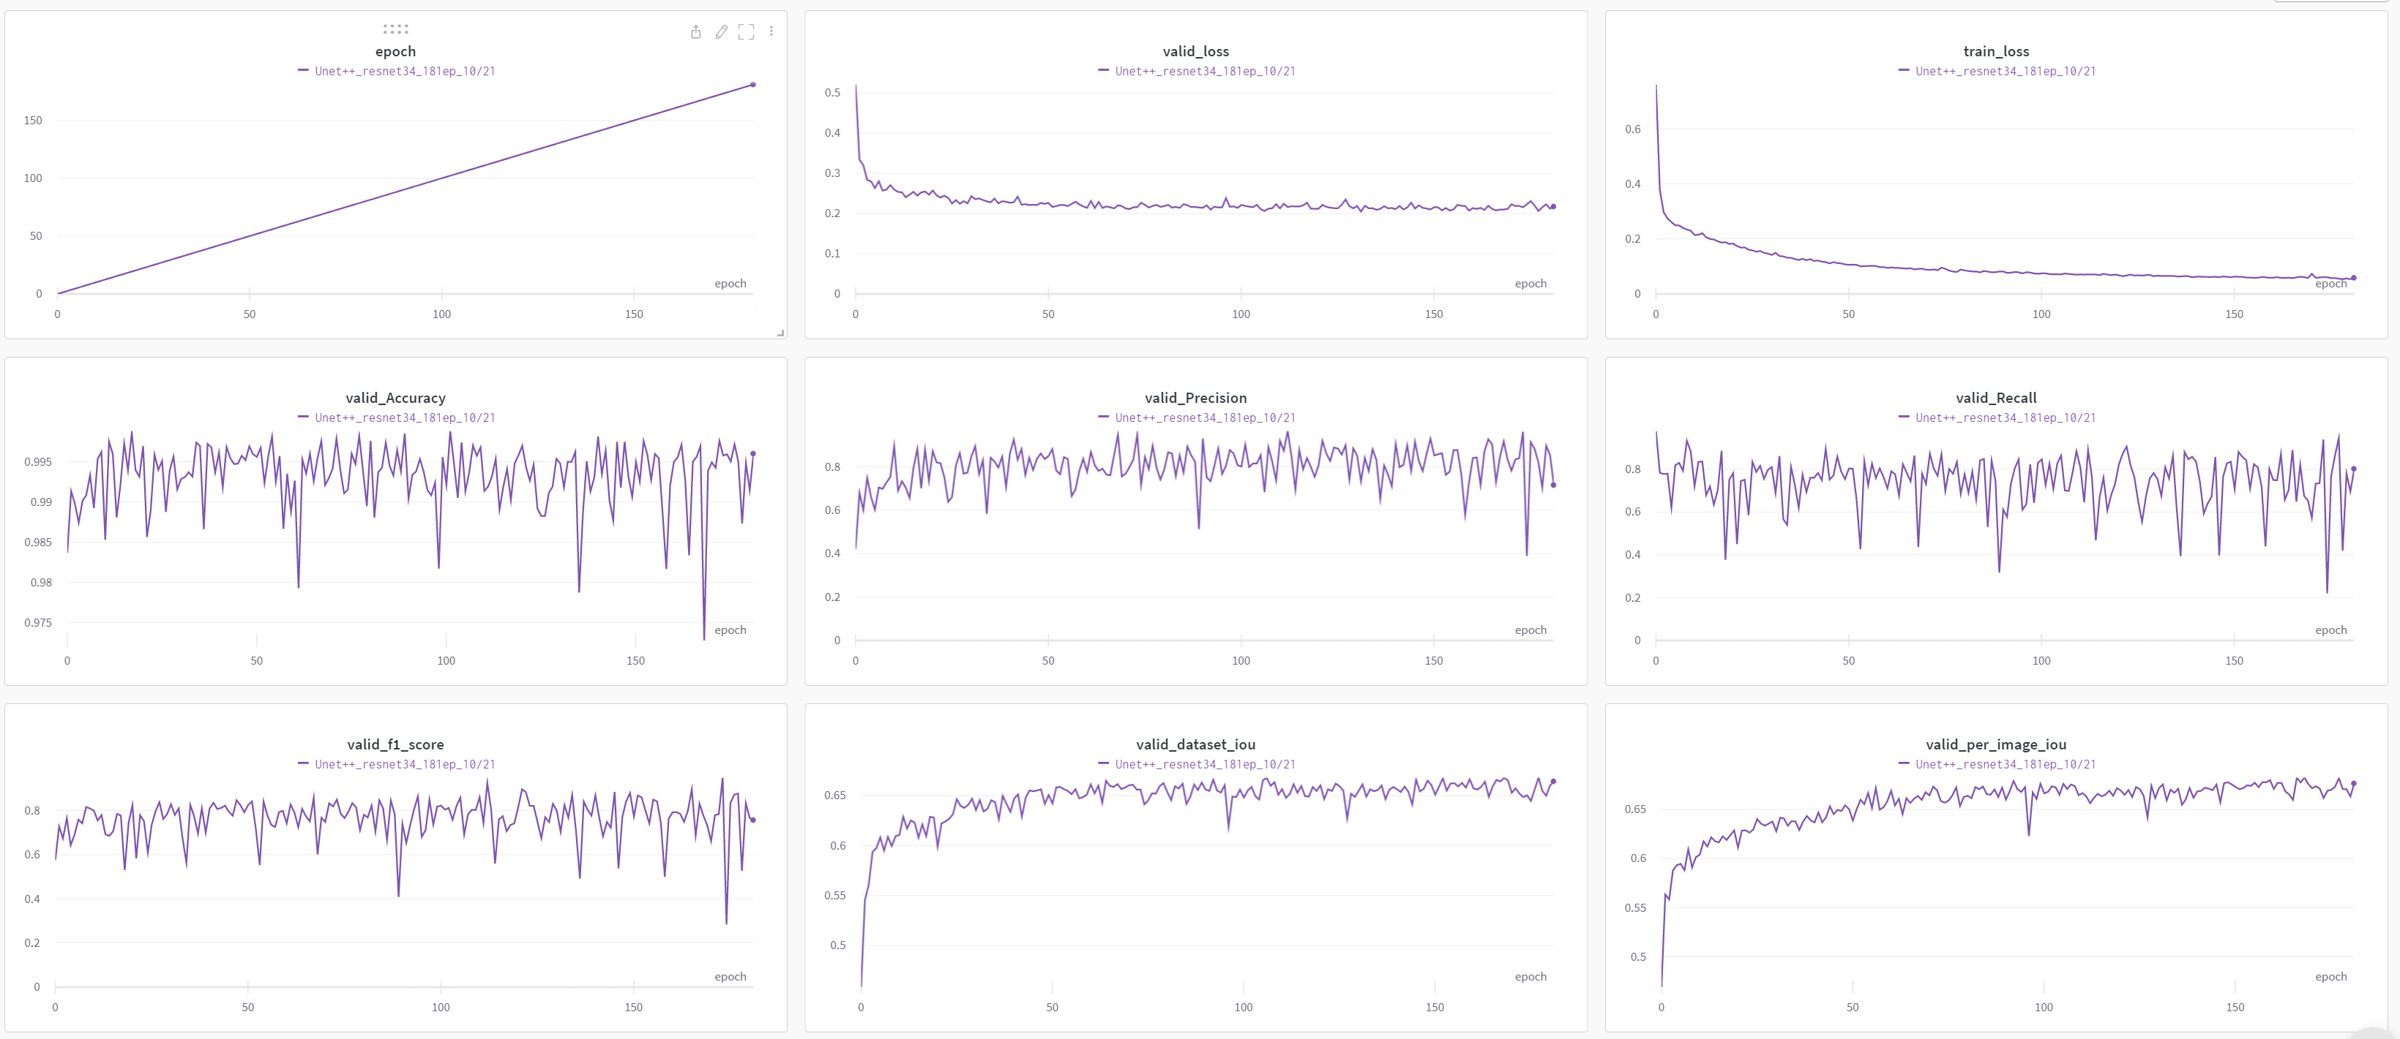
Part 3,
Result : 3rd test - Resnet34

Slide 40
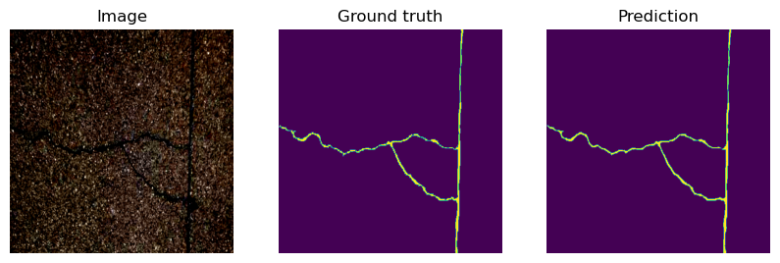
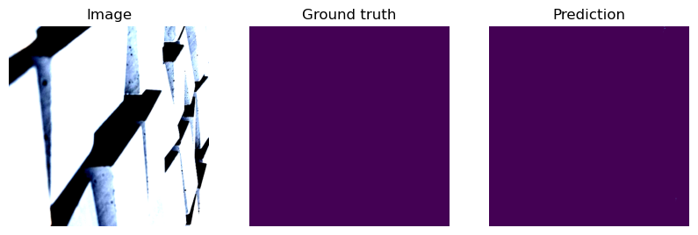
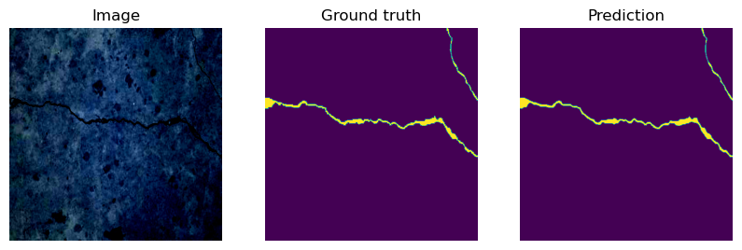
Part 3,
Result : 3rd test - Resnet34
Development goal
Accuracy | Precision | Recall | F1 score
0.9980 | 0.8000 | 0.9000 | 0.8000
Best score
Accuracy | Precision | Recall | F1 score
0.9970 | 0.8190 | 0.9449 | 0.8775
Validatation
Epochs | Validatation Loss | Dataset iou | Pre-Image-iou
177 | 0.2046 | 0.6501 | 0.6486
Notes:
resnet34 선택

Slide 41
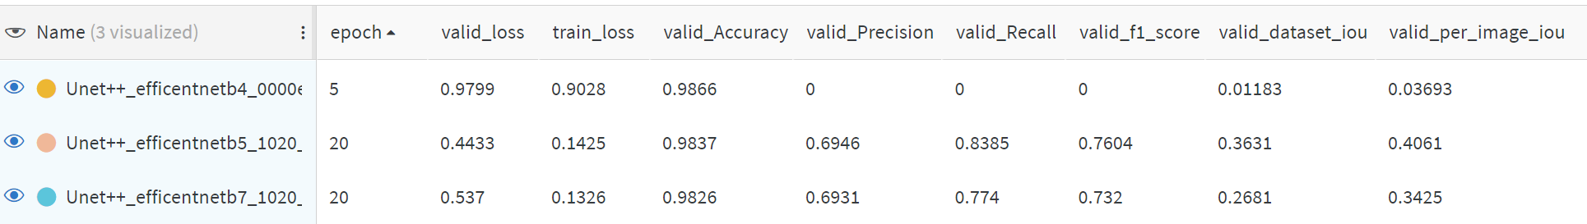
Part 3,
Result : Other test - EfficientnetB4
Accuracy | Precision | Recall | F1 score
0.9980 | 0.8000 | 0.9000 | 0.8000

Slide 42
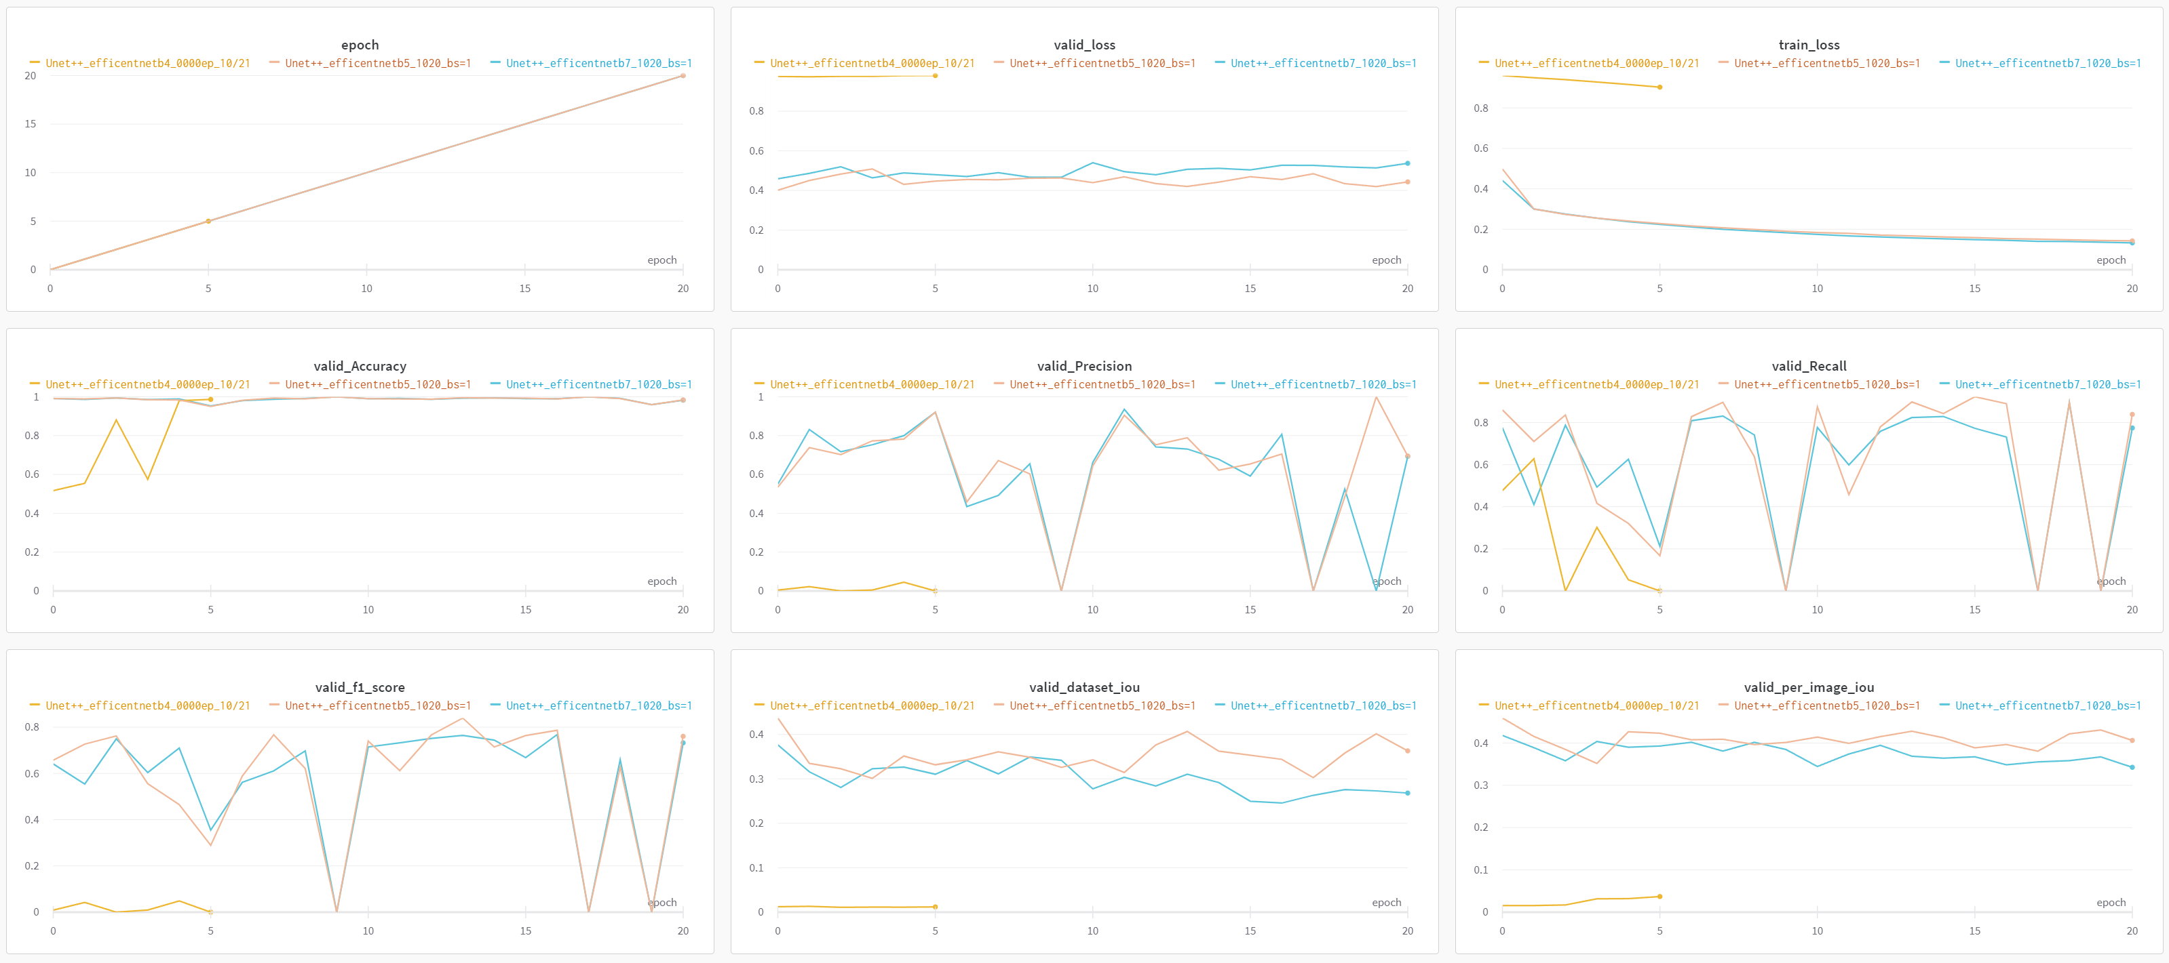
Part 3,
Result : Other test - EfficientnetB4

Slide 43
Part 3,
Result : Other test - EfficientnetB4
Accuracy | Precision | Recall | F1 score
0.9980 | 0.8000 | 0.9000 | 0.8000

Slide 44
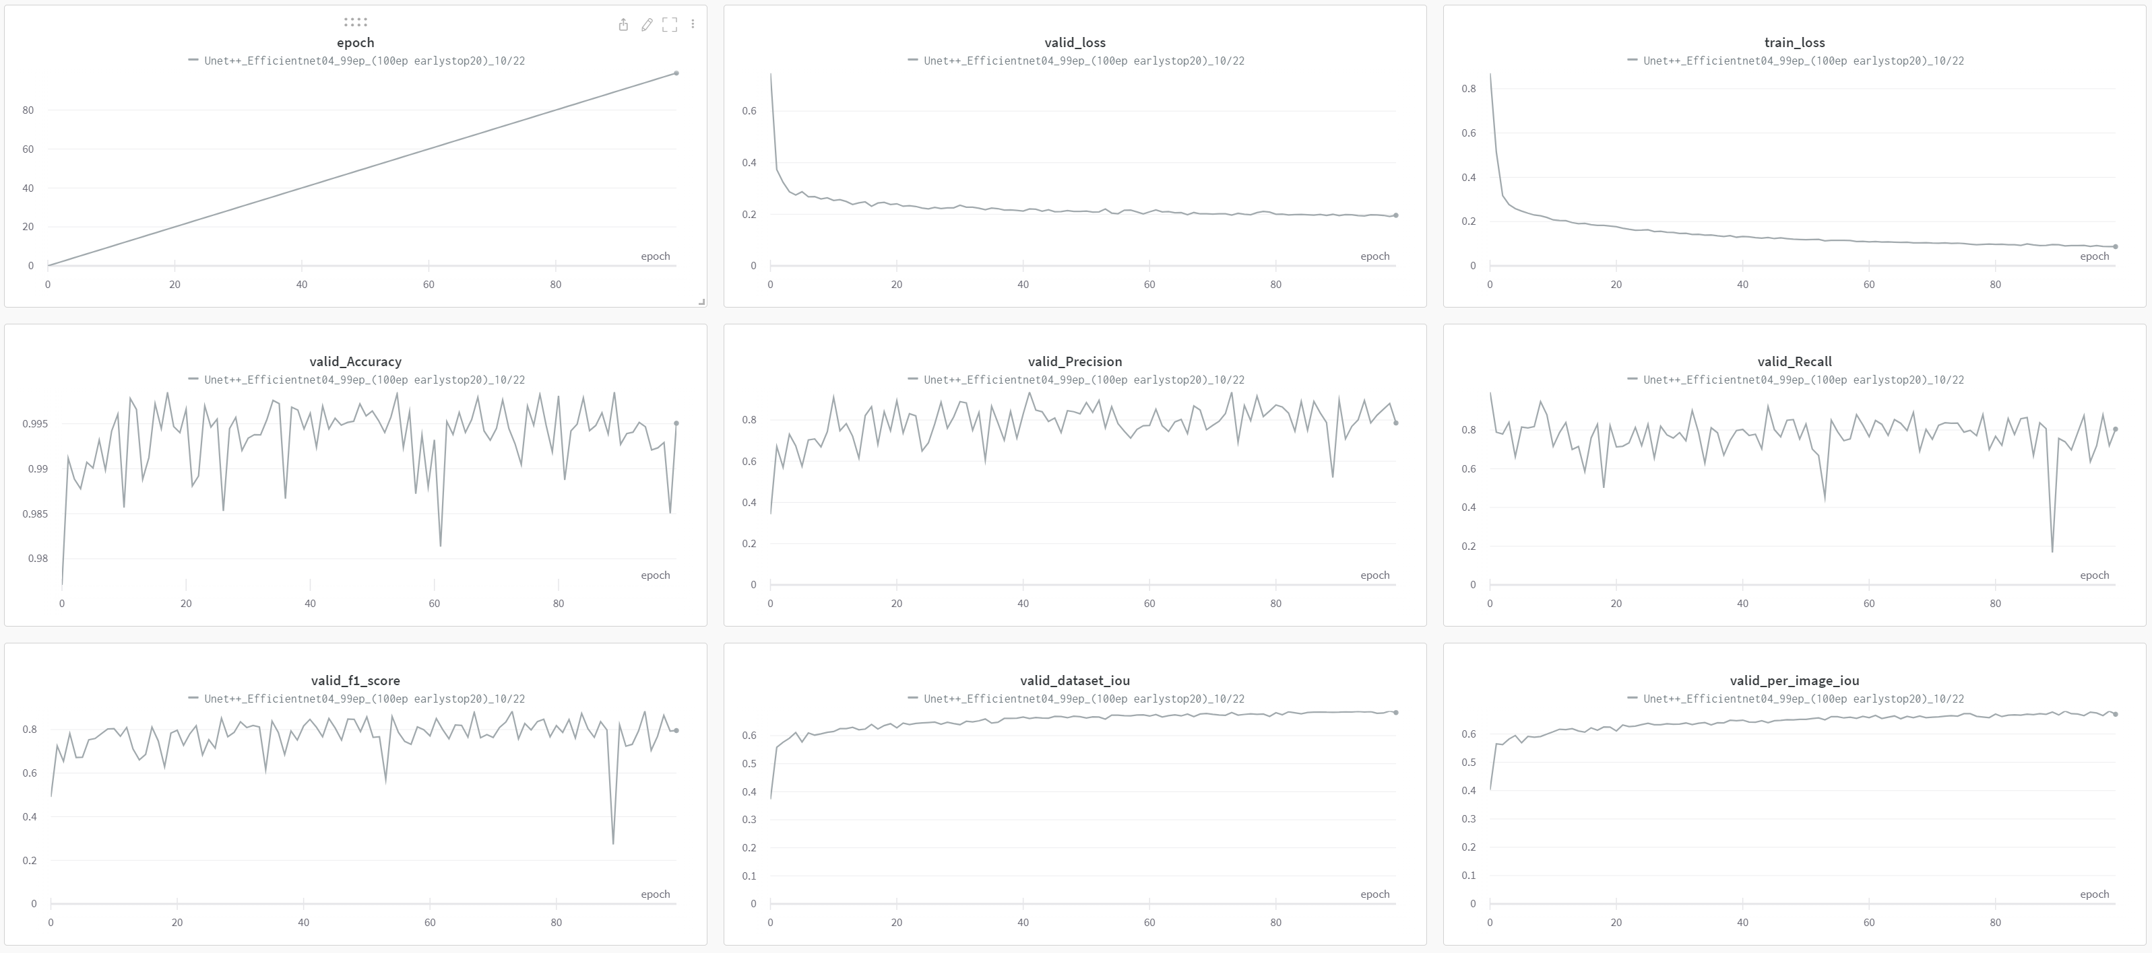
Part 3,
Result : Other test - EfficientnetB4

Slide 45
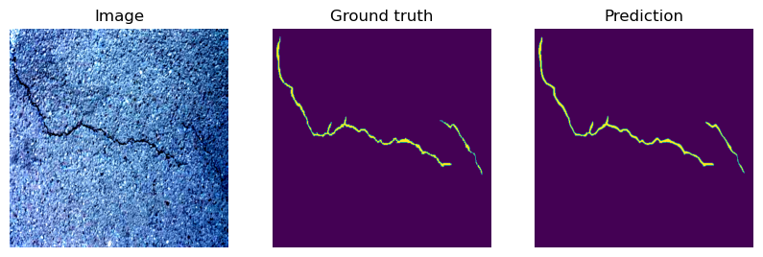
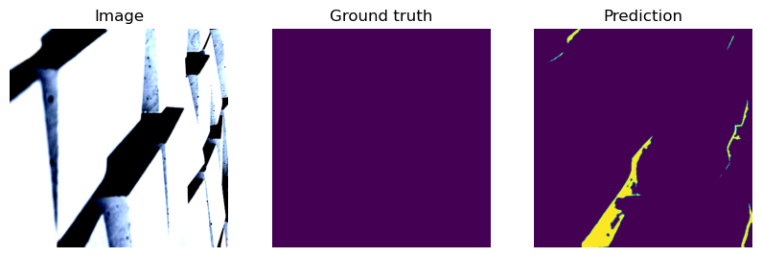
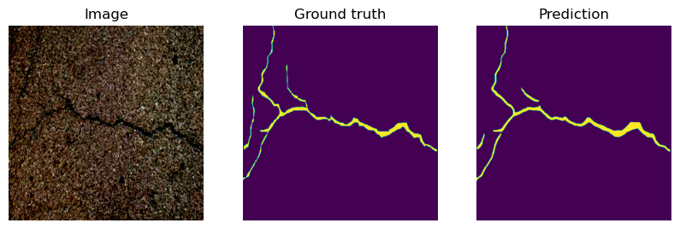
Part 3,
Result : Other test - EfficientnetB4
Development goal
Accuracy | Precision | Recall | F1 score
0.9980 | 0.8000 | 0.9000 | 0.8000
Best score
Accuracy | Precision | Recall | F1 score
0.9942 | 0.8332 | 0.8593 | 0.8457
Validatation
Epochs | Validatation Loss | Dataset iou | Pre-Image-iou
82 | 0.1972 | 0.6853 | 0.608

Slide 46
Part 2,
Result : Other test - VGG16
Accuracy | Precision | Recall | F1 score
0.9980 | 0.8000 | 0.9000 | 0.8000

Slide 47

Part 3,
Result : Other test - VGG16

Slide 48



Part 3,
Result : Other test - VGG16
Development goal
Accuracy | Precision | Recall | F1 score
0.9980 | 0.8000 | 0.9000 | 0.8000
Best score
Accuracy | Precision | Recall | F1 score
0.9981 | 0.8873 | 0.8883 | 0.8879
Validatation
Epochs | Validatation Loss | Dataset iou | Pre-Image-iou
67 | 0.1879 | 0.6901 | 0.6838

Slide 49


Part 3,
Web service : FastAPI, Gradio
Notes:
http://13.209.69.212:7860/

Slide 50

Part 4,
Discussion

Slide 51
Part 4,
Discussion
다른 재질의 데이터
고해상도
데이터 부족
소통의 부재
핵심 인력
취업
다양하지
않은 모델
사용
FastAPI 탐구 부족

Slide 52

감사합니다

Slide 53

Q&A

